Slide 1
Programmation – Concepts avancées
Théorie
03-03-23

Slide 2

Chap 1: A la découverte de l’objet
Analyse du concept objet
Classes
Encapsulation
Spécialisation
Polymorphisme
….
Modélisation de ce concept

Slide 3
Un objet c’est quoi ?
Entité identifiable du monde réel
Existence physique (cheval, livre) ou pas (un texte de loi)
Identifiable = désignable
En UML :
Attributs
Méthodes
En UML : objet toujours perçu dynamique
Objets interagissent entre eux

Slide 4
Abstraction
Principe IMPORTANT
Retient juste les propriétés pertinentes
Exemple :
On s’intéresse aux chevaux pour l’activité de course. Les propriétés d’aptitude de vitesse, d’âge et d’équilibre mental ainsi que l’élevage d’origine sont pertinentes pour cette activité et sont retenues.
On s’intéresse aux chevaux pour l’activité de trait. Les propriétés d’âge, de taille, de force et de corpulence sont pertinentes pour cette activité et sont retenues.

Slide 5
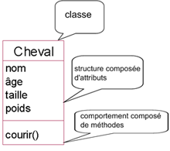

Les classes d’objets
Un ensemble d’objets qui possède une même structure et un même comportement
Un objet de classe est appelé instance de celle-ci.
Identité propre
Possède valeurs spécifiques pour ses attributs

Slide 6
L’encapsulation
Masquage des attributs et méthodes
On parle de propriétés privés de l’objet
Encapsulation = abstraction → Garde les publiques
Niveau de la classe
En UML : privés = - et publiques = +

Slide 7
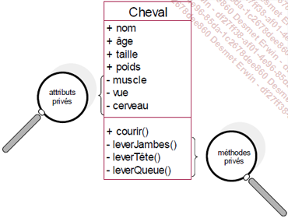

Slide 8
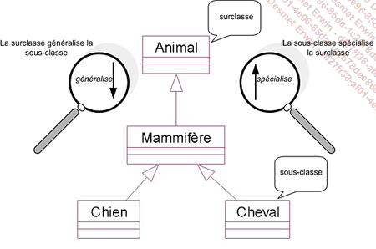
Spécialisation et Généralisation
Introduction différente
Sous-ensemble
On parle de sous-classe

Slide 9
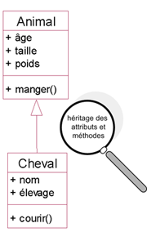
L’héritage
Donner à la sous-classe la structure et le comportement de la classe parent
L’instance est aussi une instance de la surclasse
Donc struct + comportement surclasse ET
struct +comportement de la sous-classe
Héritage = conséquence de spécialisation

Slide 10
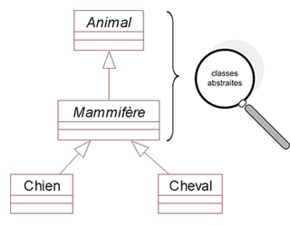
Classes Abstraites et concrètes
Classes avec instance → Cheval, Chien → Concrètes
Classes sans instance → Animal → Abstraites
Abstraites = avoir des sous-classes concrètes

Slide 11
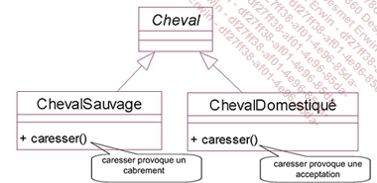
Polymorphisme
Classe(souvent abstraites) = ensemble d’objets différents
Instances de sous-classes différentes
Appel méthode même nom = effet différent

Slide 12
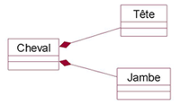
Composition
Objet composé d’autres objets
Définition sur la classe mais les liens entre les instances
On les appels composants

Slide 13
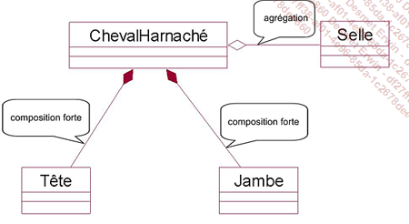
Deux types :
Faibles : Partage des composants entre plusieurs objets
Fortes : Unique → Destruction de l’objet implique destruction des composants

Slide 14
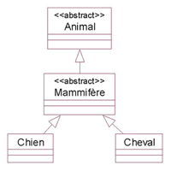
Spécialisation (stéréotypes en UML)
Stéréotypes à pour but de spécialiser un concept
Constitution : Mot clé entre guillemets
Indépendant du système à modéliser
On peut aussi simplement placer le
nom de la classe en italique

Slide 15
Petit Quizz

Slide 17
Chap 2 : Modélisation des exigences
Les cas d’utilisation :
Liste d’actions et d’interactions
Limites du systèmes
Entre un acteur et le système, un cas d’utilisation décrit les actions et interactions liées à un objectif fonctionnel de l’acteur.
Exemple : Considérons comme système un élevage de chevaux. L’achat d’un cheval par un client constitue un cas d’utilisation.

Slide 18
Modélisation des exigences
Les acteurs
Rôle d’un utilisateur externe
Définition étendue aux autres systèmes
Deux catégories d’acteurs doivent être distinguées :
Les acteurs primaires, pour lesquels l’objectif du cas d’utilisation est essentiel et constitue un objectif de l’acteur.
Les acteurs secondaires, pour lesquels l’objectif du cas d’utilisation n’est pas essentiel bien qu’ils interagissent avec lui.
Exemple :Reprenons l’exemple précédent du cas d’utilisation de l’achat d’un cheval par un client. L’acheteur d’un cheval est un acteur primaire. Les haras nationaux qui enregistrent le certificat de vente constituent un acteur secondaire.

Slide 19
Modélisation des exigences
Les scénarios
Instance d’un cas d’utilisation
Un cas = plusieurs instances
Comme une classe qui détient les aspects communs de ses instances, un cas d’utilisation décrit de façon commune l’ensemble de ses scénarios en utilisant des branchements conditionnels pour représenter les différentes alternatives.
Exemple : L’achat de Sun par Florence constitue un exemple de scénario du cas d’utilisation d’achat d’un cheval. Toutes les alternatives du déroulement sont connues, car Florence a acquis Sun.

Slide 20
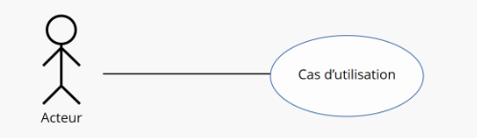
Modélisation des exigences
Association entre acteurs et cas d’utilisation
Acteur → interaction définie par le cas
Graphiquement = un trait
On peut orienté avec une flèche (allant du demandeur vers receveur)
Exemple : L’association qui lie l’acteur Acheteur au cas d’utilisation Achat Cheval indique que cet acteur détient la capacité d’acheter un cheval en interagissant avec ce cas d’utilisation.

Slide 21
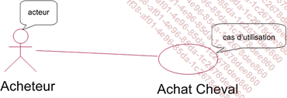
Modélisation des exigences
Cas simple : Ovale = Cas , Personnage = Acteur

Slide 22
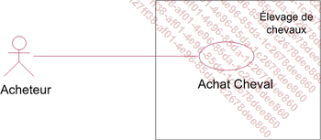
Modélisation des exigences
Système qui répond au cas = Un rectangle (pas obligatoire)

Slide 23
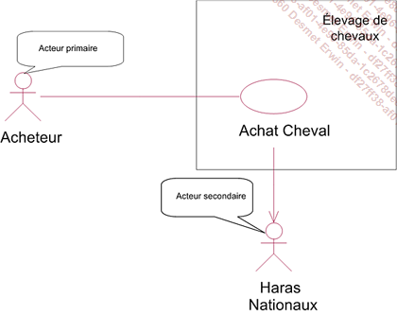
Modélisation des exigences
Acteur secondaire même représentation
Différence est que pour un acteur secondaire on a d’office un sens

Slide 24
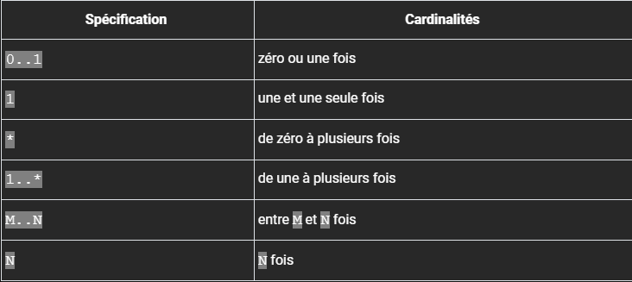
Modélisation des exigences

Slide 25

Modélisation des exigences
Le cas d’utilisation de l’achat d’un cheval incluant les cardinalités. Un même acheteur peut acheter plusieurs chevaux et peut les acheter en indivision avec d’autres acheteurs. Chaque achat de cheval est enregistré par les haras nationaux qui sont représentés par une seule instance. Ceux-ci enregistrent tous les certificats de vente des chevaux, d’où la présence de la cardinalité * à l’extrémité du cas d’utilisation Achat Cheval.

Slide 26
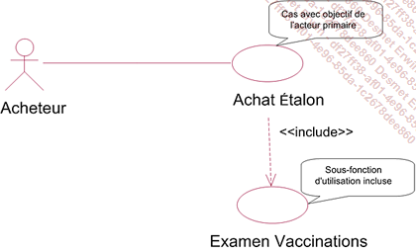
Modélisation des exigences : relations entre les cas d’utilisation
L’inclusion
Enrichi un cas par un autre
Elle est impérative
On dit qu’il est une sous-fonction
Partage de fonctionnalités communes
Représenté par une flèche pointillé avec le mot clé « include »
Exemple = Lors de l’achat d’un étalon, un acheteur vérifie ses vaccinations. Par conséquent, le cas d’utilisation d’achat d’un étalon inclut cette vérification

Slide 27
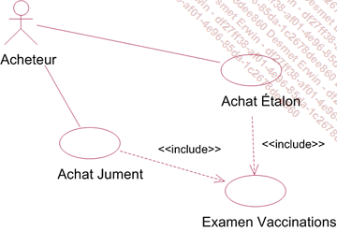
Modélisation des exigences : relations entre les cas d’utilisation
Exemple avec mise en commun du sous cas

Slide 28
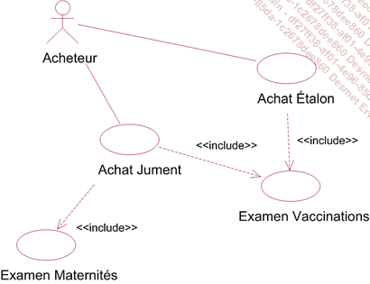
Modélisation des exigences : relations entre les cas d’utilisation
Sous cas-non partagé, on parle de décomposition

Slide 29
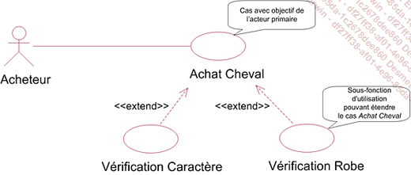
Modélisation des exigences : relations entre les cas d’utilisation
L’extension
Enrichir un cas
Est optionnel
Application lors de chaque scénario →cas dont pas étendu
Représenté graphiquement par une flèche pointillé avec le mot clé « extend »
Exemple :Lors de l’achat d’un cheval, un acheteur peut vérifier son caractère ou sa robe. Par conséquent, le cas d’utilisation d’achat d’un cheval peut être étendu par l’une de ces vérifications

Slide 30
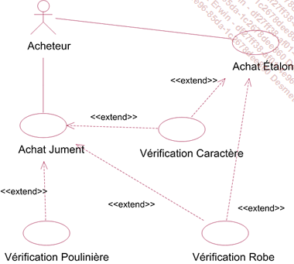
Modélisation des exigences : relations entre les cas d’utilisation
Exemple plus complexe de l’extension de cas d’utilisation
Prenons le cas où l’achat d’un étalon est modélisé séparément de celui d’une jument. Sa capacité à donner naissance peut être vérifiée de façon optionnelle. D’autre part, les cas d’utilisation de la vérification du caractère et de la vérification de la robe sont partagés.

Slide 31
Modélisation des exigences : relations entre les cas d’utilisation
Spécialisation d’un cas en un autre
Le sous-cas hérite des comportements du sur-cas
Egalement des associations et des relations d’inclusion/extension
Sur-cas souvent abstrait (comportement partiel)
Sous-cas à le niveau du sur-cas →si liaison avec acteur c’est pareil, si sous-fonction c’est pareil

Slide 32
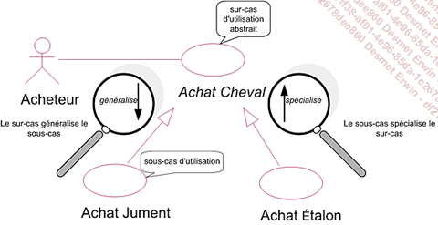
Modélisation des exigences
Le cas d’utilisation d’achat d’un cheval est spécialisé en deux sous-cas : l’achat d’une jument ou d’un étalon. Ce cas est un cas abstrait et son nom apparaît en italique.
Les cas d’utilisation d’achat de la jument et d’achat de l’étalon sont des cas d’utilisation avec objectif de l’acteur primaire et sont associés à l’acheteur. En effet, l’association qui existe entre le cas d’utilisation d’achat du cheval et Acheteur est héritée dans les deux sous-cas d’utilisation.

Slide 33
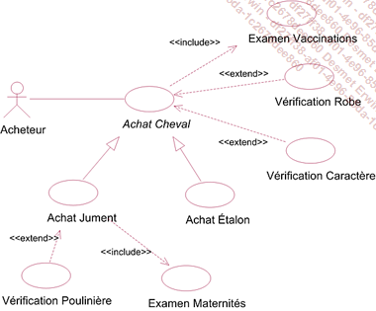
Modélisation des exigences
Les relations d’extension concernant les différentes inclusions et extensions de vérification peuvent être factorisées au niveau du cas abstrait. Elles sont alors héritées dans les sous-cas.

Slide 34
Représentation textuelle des cas
Ne fait pas partie de UML mais souvent utilisée
Donner la description du comportements, des actions, des réactions
Le nom du cas d’utilisation.
L’acteur primaire.
Le système concerné par le cas d’utilisation.
Les intervenants (ensemble des acteurs).
Le niveau du cas d’utilisation pouvant être :
soit un objectif de l’acteur primaire.
soit une sous-fonction.
Les préconditions qui sont les conditions à remplir pour que le cas d’utilisation puisse être exécuté.
Les opérations du scénario principal.
Les extensions.

Slide 35
Cas d’utilisation | Nom du cas d’utilisation
Acteur primaire | Nom de l’acteur primaire
Système | Nom du système
Intervenants | Nom des intervenants
Niveau | Objectif de l’acteur primaire ou sous-fonction
Préconditions | Conditions devant être remplies pour exécuter le cas d’utilisation
Opérations
1 | Opération 1
2 | Opération 2
3 | Opération 3
4 | Opération 4
5 | Opération 5
Extensions
1.A | Condition d’application de l’extension A sur l’opération 1
1.A.1 | Opération 1 de l’extension A sur l’opération 1
1.A.2 | Opération 2 de l’extension A sur l’opération 1
1.B | Condition d’application de l’extension B sur l’opération 1
1.B.1 | Opération 1 de l’extension B sur l’opération 1
4.A | Condition d’application de l’extension A sur l’opération 4
4.A.1 | Opération 1 de l’extension A sur l’opération 4

Slide 36
Exemple à mettre en place :
Le cas d’utilisation d’achat d’une jument est illustré ci-après. Chaque extension porte le numéro de la ligne de l’opération à laquelle elle s’applique suivie d’une lettre qui permet de la distinguer d’une autre extension portant sur la même ligne. Ensuite, chaque opération d’une extension est numérotée, de la même façon que les opérations du scénario principal.

Slide 37
Cas d’utilisation | Achat d’une jument
Acteur primaire | Acheteur
Système | Élevage de chevaux
Intervenants | Acheteur, Haras nationaux
Niveau | Objectif de l’acteur primaire
Précondition | La jument est à vendre
Opérations
1 | Choisir la jument
2 | Vérifier les vaccinations
3 | Examiner les maternités
4 | Recevoir une proposition de prix
5 | Évaluer la proposition de prix
6 | Payer le prix de la jument
7 | Remplir les papiers de vente
8 | Enregistrer la vente auprès des haras nationaux
9 | Aller chercher la jument
10 | Transporter la jument
Extensions
2.A | Les vaccinations conviennent-elles ?
2.A.1 | Si oui, continuer
2.A.2 | Si non, abandonner
3.A | L’examen des maternités convient-il ?
3.A.1 | Si oui, continuer
3.A.2 | Si non, abandonner
5.A | Le prix convient-il ?
5.A.1 | Si oui, continuer
5.A.2 | Si non, négocier le tarif et réexécuter l’étape 5

Slide 38
Conclusion modélisation des exigences
Les cas d’utilisation servent à :
Exprimer les exigences fonctionnelles conférées au système par les utilisateurs lors de la rédaction du cahier des charges.
Vérifier que le système répond à ces exigences lors de la livraison.
Déterminer les frontières du système.
Écrire la documentation du système.
Construire les jeux de test.

Slide 39
https://www.youtube.com/watch?v=GC5BdRve38A&ab_channel=DelphineLonguet

Slide 40
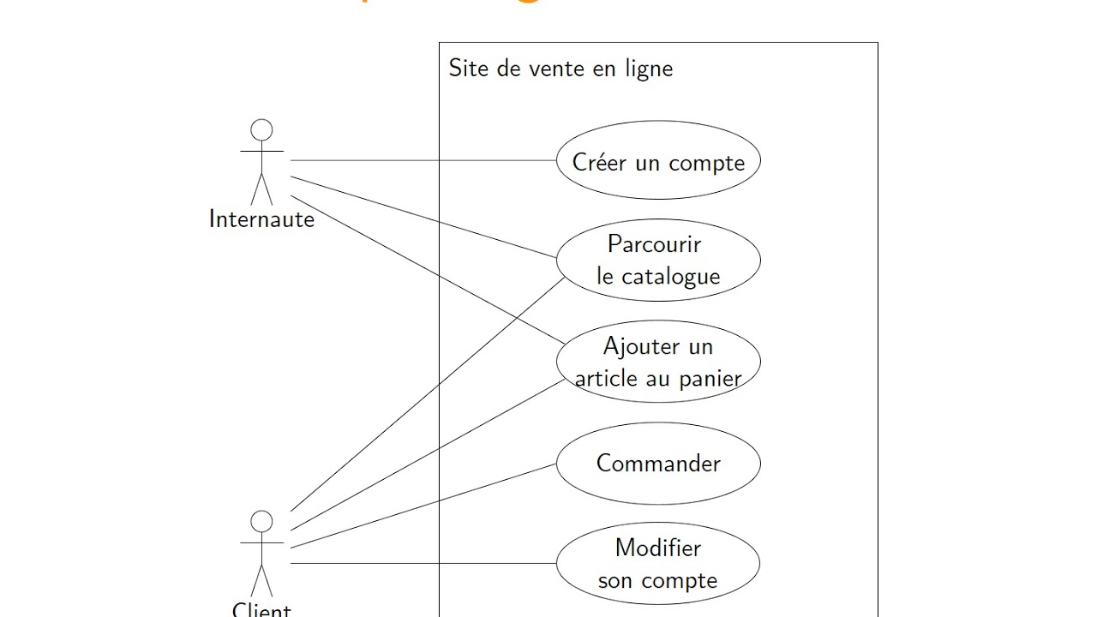

Slide 41
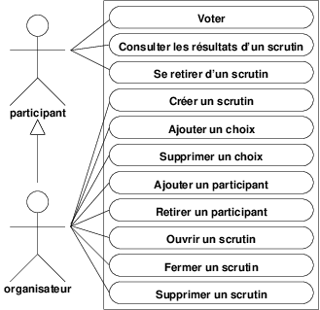

Slide 43
Use case c’est sympa même avec le tableau additionnel mais ça ne suffit pas pour développer.
Suite de la vidéo d’aide : https://www.youtube.com/watch?v=1G0omjzh1OQ&ab_channel=DelphineLonguet

Slide 44
Chap 3 : Modélisation de la dynamique
Comment représenter les interactions entre les objets ?
Un objet possède son propre comportement
Comment représenter les interactions entre les objets ?
Diagramme de séquences (aspects temporelles)
Diagramme de communication (aspects spatiales)

Slide 45
Diagramme de séquence
Souvent sur plusieurs diagramme sauf pour petits systèmes
Lie souvent aux sous-fonctions / Représente la dynamique
Décrire les interactions entre un groupe d’objet
Peut aussi montrer la transmission de données
Pour interagir entre eux, les objets s’envoient des messages. Lors de la réception d’un message, un objet devient actif et exécute la méthode de même nom. Un envoi de message est donc un appel de méthode.

Slide 46
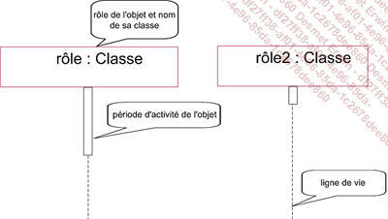
Diagramme de séquence : la ligne de vie
La ligne de vie d’un objet
Interaction avec les instances de classes intervenantes
Chaque instance = une ligne
Actions /Réactions
Périodes d’activités

Slide 47
Diagramme de séquence : la ligne de vie
La notation rôle : Classe représente le rôle d’une instance suivi du nom de sa classe.
Par souci de simplification, nous considérons que le rôle de l’instance correspond à son nom. Le rôle de l’instance est optionnel si une seule instance de cette classe participe au diagramme de séquence.
Le nom de la classe peut également être omis dans le cas d’une étape préliminaire de la modélisation, mais il doit être spécifié dès que possible.

Slide 48
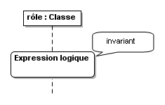
Diagramme de séquence : la ligne de vie
Un diagramme de séquence contient plusieurs lignes de vie
Elle peut par exemple commencer par un invariant d’état
Expression vérifier le long du la ligne de vie

Slide 49
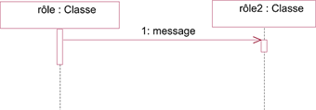
Diagramme de séquence : l’envoi de message
Représenté par des flèches horizontales entre deux lignes de vies
Objet de G envoie un message à l’objet de D
En prog on parlerait d’appel de la méthode message
Le nom du message est facultatif on peut mettre *

Slide 50
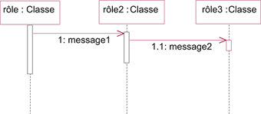
Diagramme de séquence : l’envoi de message
Les messages sont numérotés à partir de 1
Si pas séquentiel, on passe en numérotation composé
La numérotation des messages n’est pas obligatoire. Elle reste toutefois pratique pour montrer les activations imbriquées.

Slide 51
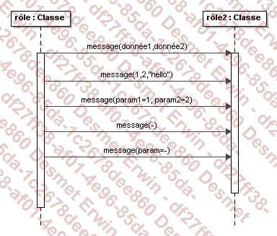
Diagramme de séquence : l’envoi de message
On peut transmettre des données
On le fait en paramètres du message (par variable ou cst)
Ajout du caractère « - » pour spécifier que la valeur n’est pas fournie

Slide 52
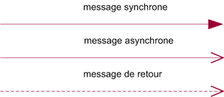
Diagramme de séquence : l’envoi de message
Différents types d’envois de messages
Synchrone = le plus régulier, attente que l’activation de la méthode invoquée soit finie chez le destinataire
Asynchrone = On attend pas la fin → Fct parallèle

Slide 53
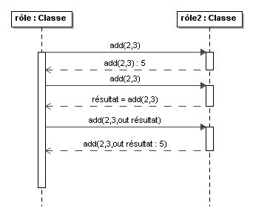
Diagramme de séquence : l’envoi de message
Un cavalier donne un ordre à son cheval puis un second ordre sans attendre la fin de l’exécution du précédent. Le premier ordre constitue un exemple d’envoi de message asynchrone.
Le message de retour de l’invocation d’une méthode n’est pas systématique, toutes les méthodes ne retournant pas un résultat.

Slide 54

Diagramme de séquence : l’envoi de message
Un objet peut s’auto-envoyer un message

Slide 55
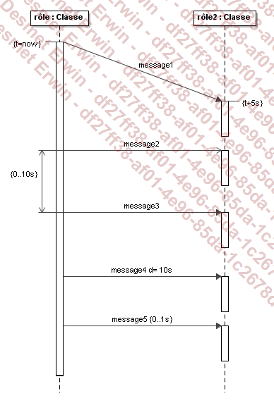
Diagramme de séquence : l’envoi de message
Introduction du temps dans les diagrammes
Le message 1 est envoyé à now (temps courant) et il arrive 5 secondes plus tard (t+5s) ;
Le message 3 est envoyé au plus tard 10 secondes après le message 2 ;
La transmission du message 4 dure 10 secondes. Le paramètre d est utilisé pour fixer la durée de la transmission d’un message ;
La durée de transmission du message 5 est comprise entre 0 et 1 seconde.

Slide 56
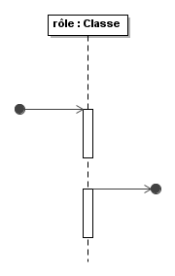
Diagramme de séquence : l’envoi de message
Message trouvé et message perdu
Trouvé : Récepteur connu mais pas le émetteur
Perdu : Emetteur connu mais pas le récepteur

Slide 57
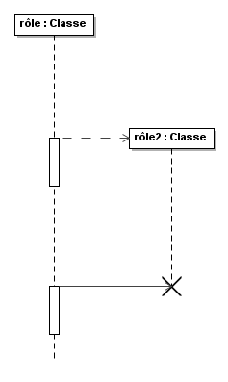
Diagramme de séquence : Création et destruction d’objets
Création = message spécifique qui donne lieu à la ligne de vie
Destruction = message envoyé qui donne fin à la ligne de vie

Slide 58
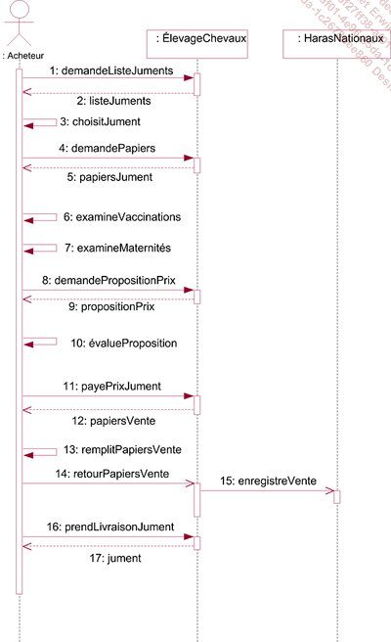
Diagramme de séquence : description de la dynamique
Exemple complet : scénario d’achat d’une jument déjà étudié au chapitre La modélisation des exigences. Il n’y a aucune alternative ; il s’agit donc bien d’un scénario. Nous verrons par la suite comment introduire les alternatives et les boucles.

Slide 59
Cadres d’interaction
Description de la dynamique d’un système
La totalité est décrite par un ensemble de cadres
On parle souvent de description modulaire
Référence à d’autres cadres
Notation : un diagramme de séquences + un cartouche (nom + paramètres éventuels)

Slide 60
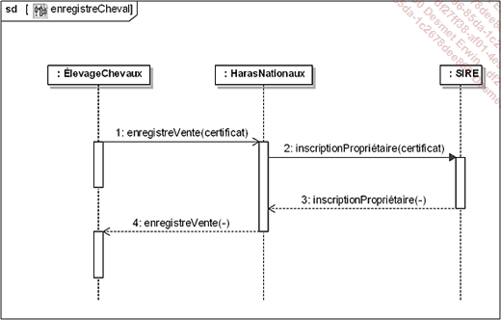
Cadres d’interaction
Exemple de cadre d’interaction appelé enregistreCheval qui montre en détail l’enregistrement de la vente d’un cheval aux haras nationaux et dans le système d’information relatif aux équidés (SIRE). Le cartouche contient l’abréviation sd (sequence diagram) et le nom du cadre d’interaction.

Slide 61
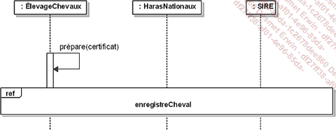
Cadres d’interaction
Référence d’un cadre dans un autre avec simplification
Lignes de vies doivent exister des deux cotés

Slide 62
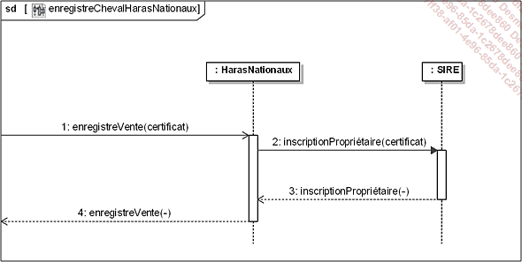
Cadres d’interaction
Autres cas : On ne spécifie pas l’expéditeur du premier et le destinataire du dernier message
On parlera de porte d’entrée et de sortie du cadre

Slide 63
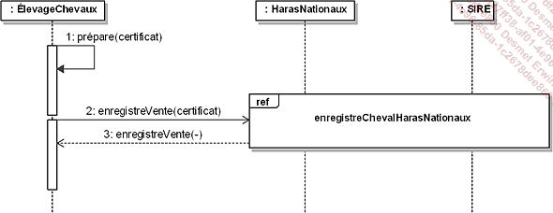
Cadres d’interaction
Référençons l’exemple précédent

Slide 64
Cadres d’interaction : Possibilités
Le passage de paramètre en entrée et le retour d’un résultat
Nom du résultat= nom du cadre
Paramètre entre parenthèse

Slide 65
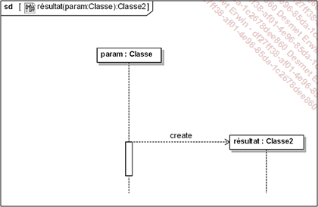
Cadres d’interaction
Param = instance de la classe Classe
Résultat instance de la classe Classe2

Slide 66
Cadres d’interaction
En programmation :
On utilise des expressions spécifiques
[nomObjet.attribut opérateurAffectation] nomCadreInteraction [(listeParamètres)][ : valeurDeRetour]
nomObjet = nom d’un objet participant au diag de séquence
opérateurAffectation = «=», «+=», «-=», «*=», «/=»
Valeur de retour pas obligatoire
Les parties entre[ ] sont facultatives
Exemple→ :Classe.résultat = additionne(1,2) : 3

Slide 67
Les fragments combinés
Unités d’interaction
Support aux boucles/parallélisme /alternatives
Représente par un rectangle avec une étiquette
Contient un opérateur (détermine la modalité)
Souvent : option, boucle, alternative

Slide 68

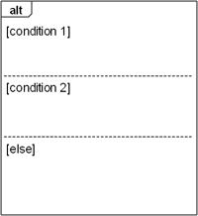
Les fragments combinés
L’option : S’exécute si la condition est vraie
L’alternative : Plusieurs conditions et un cas par défaut
→Else pas obligatoire

Slide 69

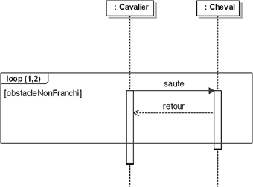
Les fragments combinés
La boucle : géré par l’opérateur loop et les param min et max associé à une condition
Exemple :Pour franchir un obstacle, un cavalier peut s’y prendre à plusieurs reprises sans toutefois dépasser deux refus

Slide 70
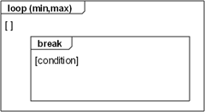
Les fragments combinés
L’opérateur break : ressemble à l’option mais ici après exécution, le fragment qui le contient se termine. Si aucun fragment, c’est le diagramme de séquence qui s’arrête

Slide 71
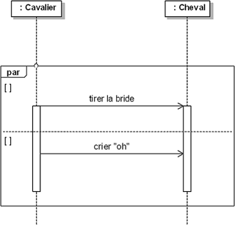
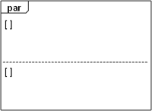
Les fragments combinés
Le parallélisme : fragment en plusieurs parties dont chaque contenu est exécuté simultanément.
Chaque partie peut avoir une condition de départ.
Départ pas obligé d’être synchro
Exemple : les ordres qu’un cavalier envoie à son cheval pour l’arrêter alors qu’il court. Ces deux ordres sont représentés par des envois de message effectués en parallèle.

Slide 72
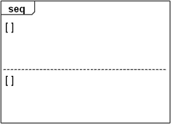
Les fragments combinés
La séquence faible : plusieurs parties chronologique
Au sein de chaque partie, la spécification existante de l’ordre de traitement des messages est maintenue.
Les messages liés à l’activation de lignes de vie différentes dans les différentes parties peuvent être traités dans n’importe quel ordre.
Les messages donnant lieu à l’activation de la même ligne de vie dans différentes parties sont ordonnés de sorte que le message inclus dans la partie arrivant en tête dans l’ordre chronologique soit traité le premier.
Equivalent au parallélisme quand les messages inclus activent des ligne de vies distincts de celles activées dans les autres parties. Equivalent à la séquence stricte si une seule ligne de vie

Slide 73
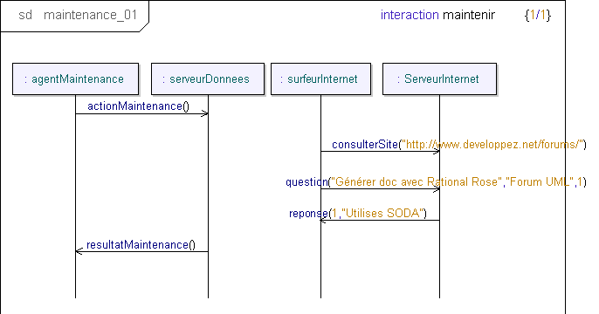

Slide 74
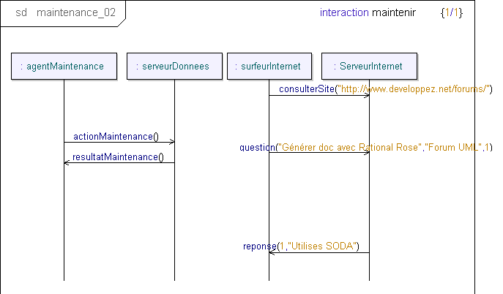

Slide 75
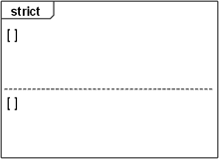
Les fragments combinés
La séquence stricte : Fragment composé de plusieurs parties introduites chronologiquement
Respect strict de l’ordre des messages

Slide 76
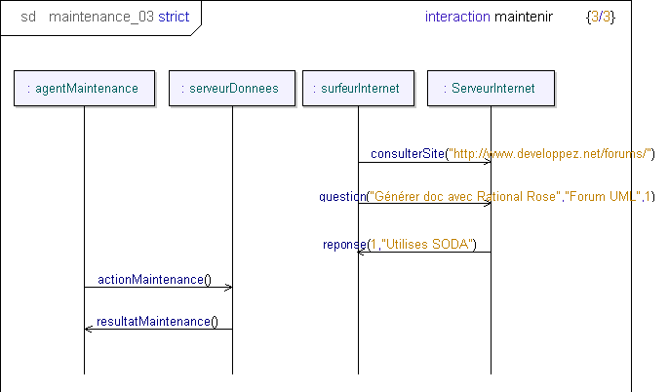

Slide 77

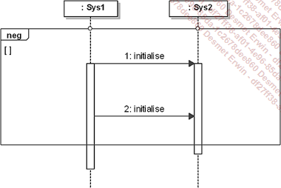
Les fragments combinés
La négation : décrit une séquence interdite
Exemple : Il est en effet interdit d’initialiser deux fois un même système (ici une instance de Sys2).

Slide 78

Les fragments combinés
La section critique : Ensemble de message qui doivent être entièrement traités avant l’acceptation d ‘autres.
Aucune interruption possible.
Pas de parallélisme,
Chaque exécution de la section critique est dite atomique, c’est-à-dire qu’elle ne peut pas être divisée.

Slide 79


Slide 80

Les fragments combinés
L’assertion : peut-être le seul type d’envoi possible sans erreur par moment
Il s’agit d’une notion proche des assertions dans les langages de programmation qui spécifient une condition sur l’état du système qui doit être vérifiée pour que cet état soit correct.
Une assertion peut indiquer qu’au début de l’exécution, il convient d’initialiser les différents objets d’un système en leur envoyant le message adéquat. Tout autre début d’exécution constitue une erreur.

Slide 81
Rappel : qu'est-ce qu'une assertion Une assertion désigne, selon le Petit Larousse illustré, une proposition que l'on avance et que l'on soutient comme vraie : c'est donc l'équivalent d'une affirmation, la nuance résidant dans le fait (si mes souvenirs sont exacts) qu’une assertion n'est pas prouvée.

Slide 82


Slide 83

Les fragments combinés
Exemple complet d’achat d’une jument. Les alternatives et boucles introduites dans le cas d’utilisation sont prises en compte. Notamment, le diagramme de séquence n’est exécuté jusqu’au bout que si les vaccinations et maternités sont validées par l’acheteur. Par ailleurs, la boucle de négociation du prix de vente est également représentée.

Slide 84
https://www.youtube.com/watch?v=-PBqaPVT91M&ab_channel=BouchraBouihi
https://www.youtube.com/watch?v=fKUn5f-kSAg&ab_channel=Prof.FatimazahraBARRAMOU
https://www.lucidchart.com/pages/fr/diagramme-de-sequence-uml

Slide 86
Le diagramme de communication
Alternative au diagramme de séquence
Focus sur la représentation spatiale des objets
Ici aussi les objets relié graphiquement aux objets avec qui il interagit
Le cadre dans lequel apparaît l’objet est également appelé ligne de vie comme dans le diagramme de séquence.

Slide 87

Le diagramme de communication
Message et ordre de ceux-ci
Les messages sont sur les liens inter-objets
Ils sont numérotés
Numérotation composée est possible
Paramètres et résultat sont possibles

Slide 88

Diagramme de communication
Dans un troupeau de chevaux, il existe une jument dominante qui est responsable de l’éducation de tous les poulains. Elle peut passer le relais à une autre jument pour la surveillance d’un poulain particulier. La jument dominante délègue la surveillance du poulain Espiègle à une autre jument, qui lui donne un ordre auquel il refuse d’obéir. Il est donc puni.

Slide 89

Diagramme de communication
Les messages parallèles : composition avec une lettre
Exemple :Il s’agit des ordres qu’un cavalier débutant envoie à son cheval pour l’arrêter alors qu’il court

Slide 90
Diagramme de communication
Les messages itératifs :
Equivalent fragment combinés est inexistant
Mais boucle et test à l’envoie possible
Mécanisme de test = condition entre crochets après le numéro: Numéro[condition]: message
Mécanisme de boucle = on ajoute une * :
Numéro*[condition]: message

Slide 91

Diagramme de communication
Exemple : Un poulain est chassé du troupeau par l’étalon à 2 ans
L’âge est un attribut du poulain Espiègle. On y accède par la syntaxe nomObjet.nomAttribut. Cette syntaxe est recommandée pour l’accès aux attributs et aux méthodes d’un objet dans une condition.

Slide 92
Diagramme de communication
Messages itératifs et parallèles :
On ajoute deux | (barre verticale) après l’étoile
numéro* || [condition]: message

Slide 93
Les objets du systèmes :

Slide 95
1 ) A quels objets du systèmes sont destinés les messages?
Dans notre exemple précédent : on peut scinder en
Acheteur
Directeur
Comptable
Le palfrenier

Slide 96

Découverte des objets d’un système

Slide 97

Découverte des objets du systèmes
2) On va décomposer progressivement les messages reçus
Découverte de nouveaux objets
Enrichissement de la description des messages
Exemple : Lorsque le directeur reçoit la demande des papiers de la jument, il fait appel à la base de données de l’élevage pour les retrouver. Au sein de ce diagramme, la jument choisie sera dorénavant transmise comme paramètre ; ainsi l’on peut retrouver ses papiers dans la base de données de l’élevage.

Slide 98

Découverte des objets du systèmes
Lorsque le comptable reçoit le paiement, il crée les papiers de la vente avant de les renvoyer à l’acheteur. Cette décomposition introduit un nouvel objet du système : ces papiers de vente

Slide 99
Découverte des objets du systèmes
Ce processus de décomposition des messages est itératif et doit être poursuivi jusqu’à l’obtention d’objets de taille suffisamment fine.
On emploie le plus souvent le mot « grain » pour évoquer la taille d’un objet. En effet, il existe toute une panoplie de grains allant du plus fin au plus gros. Le système pris comme un seul objet est un objet de gros grain ou de granularité importante. À l’opposé, la base de données de l’élevage est déjà un objet de granularité plus fine. En son sein, une table ou une donnée seront des objets de granularité encore plus fine. Cette notion est relative. C’est à la personne en charge de la modélisation de déterminer le niveau de granularité des objets qu’elle désire obtenir.

Slide 100
Conclusion sur la modélisation dynamique
Les diagrammes de séquence et de communication sont importants pour les raisons suivantes :
Illustrer et vérifier le comportement d’un ensemble d’objets (système ou sous-système) ;
Aider à la découverte des objets du système ;
Aider à la découverte des méthodes des objets.
Grâce aux fragments combinés, les diagrammes de séquence peuvent être utilisés pour décrire les cas d’utilisation.
Les diagrammes de séquence mettent en avant les aspects temporels tandis que les diagrammes de communication montrent les liaisons entre les classes.

Slide 101


Slide 102


Slide 103
Quizz

Slide 104
Chap4: Modélisation des objets
Modélisation dite statique
Ne décrit pas les interactions
Ne décrit pas les cycles de vies
Méthodes sans descriptions de l’enchainement
Intro au diagramme de classe
Attributs/méthodes/associations d’objets
Place central dans la conception de projet ! Il est OBLIGATOIRE (le seul)
Approche OCL

Slide 106
Découverte des objets par décomposition
Découverte des objets dynamiquement dans la chap précédent (recherche les objets par apport aux messages)
Autre approche : Décomposition de l’information d’un objet
Cette info trop complexe pour être représenté par un objet

Slide 107
Dans l’exemple du chapitre La modélisation de la dynamique, le directeur recherche les papiers (dans le sens d’informations) de la jument à vendre dans la base de données de l’élevage. Cette base constitue un objet à grosse granularité composé lui-même d’autres objets, comme les papiers des chevaux, les informations financières et comptables, les documents d’achat et de vente de chevaux. Les papiers d’une jument sont composés, entre autres, de son carnet de vaccination et des papiers de ses descendants. Les papiers des descendants sont partagés par d’autres objets, comme les papiers de leur père étalon. Cette décomposition est guidée par les données et non par des aspects dynamiques.

Slide 108

Rappelons que la granularité d’un objet définit sa taille. Le système pris comme un objet est de gros grain ou de granularité importante. À l’opposé, le carnet de vaccination d’un cheval est un objet de grain beaucoup plus fin que le système.

Slide 109
Partons d’une séquence
Exemple 2 : La décomposition d’un cheval pour faire apparaître ses différents organes peut se faire soit par la décomposition d’un diagramme de séquence, soit par la décomposition guidée par les données.
La décomposition par le diagramme de séquence consiste à analyser différents envois de message : faire peur, courir, manger, dormir. Ces derniers feront apparaître progressivement les différents organes du cheval. Illustrons le message fairePeur. Un cheval dilate ses naseaux pour marquer l’alerte, la surprise ou la peur. Il pince la bouche pour indiquer tension, peur ou colère. Enfin, la ruade est un mouvement défensif.

Slide 110


Slide 111

Depuis les données
On va directement se concentrer sur les organes du cheval.
Diagramme de classe lié :

Slide 112
Les deux approches apportent un résultat semblables
Elles ne sont pas incompatibles
La décomposition par données plus efficaces quand on connait bien le domaine du système
→ Les objets sont souvent immédiat

Slide 114

Représentation des classes
La représentation UML est décomposé en 3 parties :
Le nom de la classe
Les attributs (informations portées par l’objet)
Les méthodes (services offerts par l’objet)

Slide 115
Avant d’aller plus loin !
Rappel :
Le nom d’une classe est au singulier. Il est constitué d’un nom commun précédé ou suivi d’un ou plusieurs adjectifs qualifiant le nom. Ce nom est significatif de l’ensemble des objets constituant la classe. Il représente la nature des instances d’une classe.
Le nombre d’attributs et de méthodes est variable selon chaque classe. Toutefois, un nombre élevé d’attributs et/ou de méthodes est déconseillé. Il ne reflète pas, en général, une bonne conception de la classe.

Slide 116

Exemple forme simple : la classe Cheval
Aucunes caractéristiques aux M et A
1er Phase de modélisation

Slide 117
L’encapsulation
Certains attributs et méthodes visible que de l’intérieur
On parle de méthodes/attributs privés de l’objet
L’attribut privé ou la méthode privée : la propriété n’est pas exposée en dehors de la classe, y compris au sein de ses sous-classes.
L’attribut protégé ou la méthode protégée : la propriété n’est exposée qu’aux instances de la classe et de ses sous-classes.
L’encapsulation de paquetage : la propriété n’est exposée qu’aux instances des classes de même paquetage. La notion de paquetage sera abordée plus tard

Slide 118
Petit complément
Privé est rarement utilisée en réel
Instaure une différence entre les instances de classe et sous-classes
Encapsulation de paquetage → Très liée à JAVA
Conseil Protect

Slide 119

public | + | Élément non encapsulé visible par tous.
protégé | # | Élément encapsulé visible dans les sous-classes de la classe.
privé | - | Élément encapsulé visible seulement dans la classe.
paquetage | ~ | Élément encapsulé visible seulement dans les classes du même paquetage.

Slide 120
Les types
Variable : attribut, paramètres, valeur de retour
→ Tout élément pouvant prendre une valeur
Le type est une contrainte appliqué à une variable
Type spécifique comme une classe
Type standard comme un entier (Integer), un réel(Float /Real), une chaine de caractères(String), un booléen(Boolean)

Slide 121


Slide 122
La cardinalité
Une variable peut contenir plusieurs valeurs → Liste/Tableau
On indique la cardinalité après le type : [borneInf..borneSup]
Compris entre borneInf et borneSup
On peut spécifié que un chiffre si il est exact
* peut-être utilisé comme borneSup
[0..*] peut être simplifié en *
+ nom : String[1..3]

Slide 123
Propriétés des variables
Une propriété s’indique en accolades
{readOnly} : cette propriété indique que la valeur de la variable ne peut pas être modifiée. Elle doit être initialisée avec une valeur par défaut.
{redefines nomAttribut} : cette propriété n’est applicable qu’à un attribut. Elle spécifie la redéfinition de l’attribut de nom nomAttribut de l’une des surclasses. La redéfinition peut notamment porter sur le nom de l’attribut ou sur son type. En cas de changement de type, le nouveau type doit être compatible avec l’ancien, c’est-à-dire que son ensemble de valeurs doit être inclus dans l’ensemble des valeurs de l’ancien type.

Slide 124
{ordered} : lorsqu’une variable peut contenir plusieurs valeurs (cardinalité supérieure à 1), les valeurs doivent être ordonnées.
{unique} : lorsqu’une variable peut contenir plusieurs valeurs (cardinalité supérieure à 1), chaque valeur doit être unique (interdiction d’avoir des doublons). Cette propriété s’applique par défaut.
{nonunique} : lorsqu’une variable peut contenir plusieurs valeurs (cardinalité supérieure à 1), la présence de doublons est possible.
+ nom : String[1..3]{unique, ordered}

Slide 125
Signature des méthodes
Les paramètres sont des valeurs transmises :
A l’appel : envoie du message appelant la méthode
Au retour d’appel de la méthode
Résultat est une valeur transmise à l’objet appelant au retour
Ils peuvent être typés
L’ensemble : nom de la méthode, paramètres avec leurs noms, type, cardinalité, propriétés et type de résultat avec sa cardinalité et propriétés → signature de la méthode

Slide 126
nomMéthode (direction nomParamètre:
type[borneInf..borneSup]=ValeurDéfaut{propriétés}, ...) :
typeRésultat[borneInf..borneSup]{propriétés}
Rappel : Nbr de paramètres peut être nul
type de résultat optionnel
On peut ajouter devant le nom du paramètres :
in : la valeur du paramètre n’est transmise qu’à l’appel.
out : la valeur du paramètre n’est transmise qu’au retour de l’appel de la méthode.
inout : la valeur du paramètre est transmise à l’appel et au retour.
Pas de mot clé = juste à l’appel

Slide 127

Exemple : la classe Cheval dont la méthode fairePeur a été munie d’un paramètre, à savoir l’intensité avec laquelle le cavalier fait peur, et d’un retour qui est l’intensité de la peur que le cheval ressent. Ces deux valeurs sont des entiers. Quant aux autres méthodes, elles ne prennent pas de paramètres et ne renvoient pas de résultat.

Slide 128
Attributs et méthodes de classes
Une instance contient une valeur spécifique pour chaque attributs
Comment avoir des attributs comment ?
Attribut de classe : On souligne le nom dans le diagramme
Par habitude on donne une valeur par défaut !

Slide 129

Exemple : Nous étudions un système qui est une boucherie exclusivement chevaline. Introduissons une nouvelle classe qui décrit un quartier de viande de cheval. Lorsque ce produit est vendu, il est soumis à une TVA dont le montant est le même pour tous les quartiers. Cet attribut est souligné et protégé car il sert à calculer le prix avec TVA incluse. Il est exprimé en pourcentage d’où son type Integer. La valeur par défaut est 210, soit 21 %, le taux de TVA des produits alimentaires en Belgique.
Currency implique des montants
monétaires

Slide 130

Méthodes de classe : On envoie donc le message à la classe lui-même et pas aux instances.
Ses méthodes ne travaillent qu’avec des attributs de classe
Exemple: ajoute une méthode de classe à la classe QuartierViandeChevaline qui sert à fixer le taux de TVA. En effet, celui-ci est fixé par la loi et cette dernière peut être modifiée.

Slide 131
On parle de méthodes et attributs statique au lieu de classe en UML et par exemple en JAVA ou C++
Ils ne sont pas hérités. En effet si il l’était, il y aurait autant d’attributs/méthodes que la classe n’a de sous-classes
La sous-classes peut accéder aux attributs de la sur-classe sauf si encapsulation en privé !

Slide 132

Les attributs calculés
Valeur donnée par une fonction basée sur la valeur d’autres attributs.
Il est précédé de / et suivi d’une expression de calcul
Exemple : La méthode prixAvecTVA est remplacée par l’attribut calculé /prixAvecTVA

Slide 133
Associations entre objets
Permet de lier des objets entre eux : Association
Exemples
Le lien qui existe entre le poulain Espiègle et son père.
Le lien qui existe entre le poulain Espiègle et sa mère.
Le lien qui existe entre la jument Jorphée et l’élevage de chevaux auquel elle appartient.
Le lien qui existe entre l’élevage de chevaux Heyde et son propriétaire.
Un lien est une occurrence de classe

Slide 135
Lien entre les objets
Une association relie des classes et porte un nom
Chaque occurrence de cette association relie entre elles des instances de ces classes
Exemples
L’association père entre la classe Descendant et la classe Étalon.
L’association mère entre la classe Descendant et la classe Jument.
L’association appartient entre la classe Cheval et la classe ÉlevageChevaux.
L’association propriétaire entre la classe ÉlevageChevaux et la classe Personne.

Slide 136
Les associations que nous avons examinées jusqu’à présent, à titre d’exemple, relient deux classes.De telles associations sont appelées associations binaires.
Une association reliant trois classes est appelée association ternaire. Une association reliant n classes est appelée association n-aire.
Dans la pratique, la très grande majorité des associations sont binaires et les associations quaternaires et au-delà ne sont quasiment jamais utilisées.

Slide 137

Associations entre classes
Association binaire : se représente par un trait continu dont elle associe les instances
Astuce : <, >,^,v peuvent être mise sur les axes pour préciser le sens de lecture

Slide 138


Nomination des extrémité des associations
Nom significatif du rôle que jouent les instances
Même nature qu’un attribut dont le type = classe à l’extrémité
Peut être privé, public, protect, ou de paquetage
On retire alors souvent le nom de l’association car similaire

Slide 139


Association ternaire
Représenté par un losange
Exemple : association famille

Slide 140
Cardinalités des associations
Se situe aux extrémités d’une association
Indique le nombre d’instances de cette classe sont liés à la classe de l’autre extremité
En l’absence explicite de spécification, les cardinalités sont à 1
Spécification | Cardinalités
0..1 | zéro ou une fois
1 | une et une seule fois
* | de zéro à plusieurs fois
1..* | de une à plusieurs fois
M..N | entre M et N fois
N | N fois

Slide 141

Exemple : ajoutons les cardinalités minimale et maximale de chaque association. Un élevage peut avoir plusieurs copropriétaires et une personne peut être propriétaire de plusieurs élevages.
À titre d’exemple, la première association se lit ainsi : un descendant possède un seul père, un étalon peut avoir de zéro à plusieurs enfants.

Slide 142

La navigation
Par défaut elle est bidirectionnelle
Plus complexe à réaliser donc à éviter
Possible d déterminer les liens de l’association depuis une instance de chaque classe d’origine
Ajout d’une flèche pour aider les développeurs
Exemple : Dans le cadre particulier d’un élevage de chevaux, il est utile de connaître les chevaux que cet élevage possède, mais le contraire, à savoir connaître les élevages qui possèdent un cheval, n’est pas utile.

Slide 143
Association réflexive
La même classe sert d’entrée et de sortie
On nommera le rôle de classe à chaque extrémité
Sert principalement à décrire au sein des instances:
Des groupes d’instances
Une Hiérarchie au sein d’une instance
Une fois expert on dira que le 1er cas = association d’équivalence et dans le 2eme cas = association d’ordre

Slide 144

Association réflexive
Exemple: Pour pouvoir passer les épreuves de sélection d’un concours hippique international, un cheval doit avoir gagné d’autres concours préalables. Il est donc possible de créer une association entre un concours et ses concours préalables. Cette association crée une hiérarchie au sein des concours.

Slide 145

Association réflexive
Exemple: l’association "ascendant/descendant direct" entre les chevaux. Cette association crée une hiérarchie au sein des chevaux.
Pour les ascendants, la cardinalité est 2 car tout cheval a exactement une mère et un père.

Slide 146

Association reflexive
Exemple : l’association entre les chevaux qui se trouvent dans le même élevage. Cette association crée des groupes au sein de l’ensemble des instances de la classe Cheval, chaque groupe correspondant à un élevage.

Slide 147
Propriétés des extrémités des associations
Les extrémités des associations peuvent avoir des propriétés → comme un attribut
Les principales :
{Ordered} : Lorsqu’une extrémité possède une cardinalité supérieure à 1, les occurrences doivent être ordonnées.
{nonunique}: cette propriété permet d’indiquer qu’une instance située à l’extrémité où se trouve la propriété peut être liée plusieurs fois à une instance située à l’autre extrémité. La cardinalité doit être supérieure à 1. Cette propriété n’est pas utilisée par défaut.

Slide 148

Propriétés des extrémités des associations
Exemple : La partie supérieure montre la description d’un ensemble ordonné.
Dans un ensemble, un même élément ne peut pas apparaître plus d’une fois. À l’opposé, dans une liste, un même élément peut apparaître plusieurs fois.
Dans la partie inférieure, une liste ordonnée est décrite. La propriété{nonunique} est donc utilisée.

Slide 149

Les classes-associations
Les liens entre les instances peuvent porter des infos
Elles sont spécifiques au lien
→L’association reçoit alors le statut de classe
→Ces instances sont donc des occurrences de l’association
→Peut avoir des attributs, opérations et des associations
On représente avec un trait pointillé

Slide 150

Exemple : Un client achète un produit pour cheval (produits d’entretien, etc.), il convient de spécifier la quantité de produits acquis par une classe association, ici la classe Acquisition

Slide 151

Qualification des associations
Cas de cardinalité max non finie mais quantifiables
→On peut passer la cardinalité à 1 avec cette option
Valeur ou ensemble de valeurs qui ciblent l’instance
Souvent un index →par ex retrouvé indice dans un tab
Inséré coté opposé ou est la cardinalité max
Représenté par 1 ou plusieurs attributs

Slide 152

Exemple : Un tableau est constitué d’éléments. La figure décrit deux possibilités de modélisation en UML. La première ne fait pas appel à la qualification tandis que, dans la seconde, le qualificateur indice permet de retrouver un seul élément du tableau ; par conséquent, la cardinalité maximale passe à 1.

Slide 153

Lors d’une course de chevaux, chaque cheval est numéroté. La figure illustre l’ensemble des participants d’une course en les qualifiant par leur numéro.

Slide 154

Contraintes sur les associations
Un expression complémentaire permet de gérer les contraintes sur les associations
{XOR} : La contrainte exprime que chaque instance de la classe commune ne peut participer aux deux associations
Exemple : Un repas pour un cheval contient les éléments suivants :
Paille
Minéraux
Foin ou granulés
La figure illustre le repas et ses différents constituants. Qu’il contienne soit du foin, soit des granulés est une contrainte exprimée par l’opérateur XOR. Celui-ci exprime la contrainte du ou exclusif entre les deux associations.

Slide 155

Contraintes entre deux associations ayant les mêmes classes d’extrémités
{subset} : Les occurrences de l’une son un sous ensemble de l’autre
Ligne pointillé du sous ensemble vers l’autre
Exemple : L’association membreDirection entre une société et ses employés est une association de type sous-ensemble de l’association membre entre les employés et ladite société.

Slide 156
Est-ce suffisant ?
Et bien non …
Uml propose de s’appuyer sur OCL (ou langage naturel)
Langage sous forme de contrainte logique
On ajoute des notes aux diagrammes
Contraintes OCL toujours vrai ou fausse
Utilisation des opérateurs applicables sur des attributs par apport à leur type
On peut utiliser les méthodes des objets dans les conditions
Pour les ensembles OCL propose : union, intersection, diffrence
Pour les collections d’objets : collect, includes, includesAll, asSet, exists, forAll

Slide 157
Pour utiliser une méthode ou un attribut → Self
Exemple :
self.attribut
self.methode
self.role.role. …. .role.attribut
Self.role.role…. .role.methode
Si pas directement dans le diagramme de classes, préciser le contexte
Context Classe inv Contrainte :
Source OCL : The Object Constraint Language : Getting Your Models ready for MDA, Second Edition de Jos Warmer et Anneke Kleppe, Addison-Wesley, 2003.

Slide 158

Exemple : Un hippodrome fait courir des chevaux. Les jockeys dont il est l’employeur doivent participer aux courses qu’il organise. Ceci peut être reformulé ainsi : l’ensemble des jockeys employés par l’hippodrome doit être inclus dans l’ensemble de tous les jockeys qui montent les chevaux participant aux courses de l’hippodrome.
En OCL, cette contrainte s’écrit ainsi :
Context Hippodrome inv jockeysEmployés:
self.participeCourse->collect(c | c.monte)->includesAll
(self.employé)

Slide 159
Les objets composés
Un objet composé d’autres objets
On parle d’association de composition
Type faible ou fort

Slide 160

Les objets composés : composition forte
Les composants sont une partie de l’objet composé
Un composant ne peut appartenir qu’a un composé
La suppression du composé entraine la suppression des composants
Nous prendrons comme norme d’appeler composition forte : composition

Slide 161


Les objets composés : composition forte
Exemple : Un cheval est composé d’un cerveau. Le cerveau n’est pas partagé. La mort du cheval entraîne la mort de son cerveau. Il s’agit donc d’une association de composition
Exemple : Une course hippique est constituée de prix. Ces prix ne sont pas partagés avec d’autres courses (un prix est spécifique à une course). Si la course n’est pas organisée, les prix ne sont pas attribués et ils disparaissent. Il s’agit d’une relation de composition.

Slide 162
Les objets composés composition faible ou agrégation
On l’appelle agrégation.
Un composants peut être partagés à plusieurs composés
La destruction du composé n’implique pas la fin du composants
Est plus fréquente
En modélisation, en phase1 on mets souvent que des agrégation (sauf certitude)

Slide 163
Les objets composés : Rappel
Déterminer, sur un modèle, qu’une association d’agrégation est une association de composition, revient à ajouter des contraintes, au même titre que donner un type ou préciser des cardinalités.
Nous avons étudié les contraintes en UML, en langage naturel ou en OCL.
Ajouter des contraintes, c’est ajouter du sens, de la sémantique à un modèle, c’est l’enrichir. Il est donc normal que ce processus d’enrichissement requière des phases successives.

Slide 164

Les objets composés : agrégation
Exemple : Un cheval harnaché est composé d’une selle. Une selle est elle-même composée d’une sangle, d’étriers et d’un tapis de selle. Cette composition relève de l’agrégation. En effet, la perte du cheval n’entraîne pas la perte de ces objets et la perte de la selle n’entraîne pas la perte de ses composants.

Slide 165


Les objets composés
Exemple :Un propriétaire équestre possède une collection de chevaux. Un cheval domestiqué appartient à une seule collection et peut simultanément être confié ou non à un élevage. Il peut être alors composant des deux agrégations
De façon plus précise, un cheval peut appartenir à plusieurs propriétaires. Dans ce cas, la cardinalité au niveau de la collection du propriétaire n’est plus 1 mais 1..* pour exprimer la multiplicité. Le cheval peut être alors partagé plusieurs fois dans une même agrégation

Slide 166
Les objets composés : résumés
Le tableau suivant résume l’ensemble des différences entre agrégation et composition.
 | Agrégation | Composition
Représentation | losange transparent | losange noirci
Partage des composants par plusieurs associations | oui | non
Destruction des composants lors de la destruction du composé | non | oui
Cardinalité au niveau du composé | quelconque | 0..1 ou 1

Slide 167
La dépendance

Slide 168

La dépendance
Une classe à besoin d’une autre
Représente par une flèche pointillé allant vers la classe du besoin
Exemple : La classe Client possède une méthode dont le type de l’un des paramètres ou le type de retour est la classe Fournisseur.

Slide 169
Dépendances
On peut ajouter un stéréotype pour définir la sémantique
«call» : l’implantation de la classe Client invoque une méthode de la classe Fournisseur.
«create» : l’implantation de la classe Client crée une instance de la classe Fournisseur pour un usage interne.
«derive» : la spécification et l’implantation de la classe Client sont uniquement obtenues à partir de la spécification et de l’implantation de la classe Fournisseur. Le client est donc une redondance qui a été construite, par exemple, pour des raisons d’optimisation ou de facilité d’utilisation.
«use» : il s’agit du stéréotype plus général qui spécifie que la classe Client a besoin, sans fournir plus de précisions, de la classe Fournisseur.

Slide 170
«instantiate» : le client est une fabrique d’objets du fournisseur. Une fabrique est une classe dont le seul but est de créer des instances d’une ou de plusieurs autres classes. La figure 6.38 illustre une fabrique. En effet, la classe Client possède une méthode publique créeFournisseur qui crée une nouvelle instance de la classe Fournisseur.
«permit» : la classe Fournisseur autorise la classe Client à accéder à plusieurs ou à la totalité de ses attributs privés et/ou de ses méthodes privées.
«refine» : la classe Client spécialise la classe Fournisseur. L’utilisation de ce stéréotype à la place de la relation de spécialisation est souvent mise en œuvre lors des premières étapes de la conception des diagrammes UML d’un système, avant que cette relation soit remplacée par la relation de spécialisation.

Slide 172

Généralisation/spécialisation de classe
Une classe est dite spécifique si toutes ses instances sont également instances d’une autre.
La classe spécifique est la sous-classe de l’autre.
La classe générale est la sur-classe.

Slide 173

Exemple : Le cheval est une spécialisation de l’équidé, elle-même spécialisation de l’animal. Le zèbre est une autre spécialisation de l’équidé

Slide 174
L’héritage
Les instances d’une classe sont aussi instances de la ou des sous-classes.
Elles profitent donc en + des attributs/méthodes dans la/les surclasse(s)
On représente avec un ^
Si attributs/méthodes privés → hérité mais non visible
On peut redéfinir méthode/attributs dans la sous-classe (souvent le cas dans les classes abstraites)

Slide 175

Les attributs et les méthodes de la classe Cheval sont hérités dans ses deux sous-classes.
Cet héritage signifie qu’un cheval de course, comme un cheval de trait, possède un nom, un poids, un âge et qu’il peut avancer et manger.

Slide 176

Faisons apparaître la même hiérarchie en indiquant les attributs et les méthodes hérités qui sont alors précédés du symbole ^. Le type et l’encapsulation des attributs et des méthodes ont également été ajoutés.

Slide 177

Classes concrètes ou abstraites
Exemple : Un animal peut dormir ou manger, mais de façon distincte selon la nature de l’animal. Ces méthodes possèdent pour unique description, au niveau de la classe Animal, leur signature. Il s’agit donc de méthodes abstraites.
La figure illustre ces méthodes abstraites au sein de la classe abstraite Animal. Elle montre aussi leur redéfinition pour les rendre concrètes (c’est-à-dire leur attribuer du code) dans les classes Cheval et Loup. En effet, un cheval dort debout alors qu’un loup dort couché. Ils ne mangent pas de la même façon : un loup est carnivore alors qu’un cheval est un herbivore.

Slide 178
Deux classes concrètes Cheval et Loup
Une abstraite Animal
Concrète = possède des instances, modèles complet décrits
Abstraite = Aucune instance car pas de description complète
Vocation de posséder des sous classes
Factorise des attributs/méthodes communes
La factorisation de méthodes communes aux sous-classes se traduit par la seule factorisation de la signature. On parle de méthode abstraite

Slide 179
En UML : Classe et méthode abstraite sont représenté par le stéréotype « abstract »
On l’écrit ou on met le nom en italique

Slide 180
La signature est l’ensemble constitué du nom de la méthode, des paramètres avec leur nom et leur type, ainsi que du type du résultat, à l’exclusion du code de la méthode.
Toute classe possédant au moins une méthode abstraite est une classe abstraite. En effet, la seule présence d’une méthode incomplète (le code est absent) implique que la classe n’est pas une description complète d’objets.
Une classe peut être abstraite même si elle n’introduit aucune méthode abstraite.

Slide 181
Contraintes sur la relation d’héritage
La contrainte {incomplete} signifie que l’ensemble des sous-classes est incomplet et qu’il ne couvre pas la surclasse ou encore que l’ensemble des instances des sous-classes est un sous-ensemble de l’ensemble des instances de la surclasse.
La contrainte {complete} signifie au contraire que l’ensemble des sous-classes est complet et qu’il couvre la surclasse.
La contrainte {disjoint} signifie que les sous-classes n’ont aucune instance en commun.
La contrainte {overlapping} signifie que les sous-classes peuvent avoir une ou plusieurs instances en commun.

Slide 182

Exemple : une relation d’héritage entre la surclasse Équidé et deux sous-classes : Cheval et Âne. Ces deux sous-classes ne couvrent pas la classe des équidés (d’autres sous-classes existent comme les zèbres). Par ailleurs, il existe les mulets, qui sont issus d’un croisement. Ils sont à la fois des chevaux et des ânes. D’où l’utilisation des contraintes {incomplete} et {overlapping}.

Slide 183

Exemple: Une autre relation d’héritage entre la surclasse Cheval et deux sous-classes : ChevalMâle et ChevalFemelle.
Ces deux sous-classes couvrent la classe des chevaux et il n’existe aucun cheval qui soit à la fois mâle et femelle. D’où l’utilisation des contraintes {complete} et {disjoint}.

Slide 184
L’héritage multiple
Une sous-classe hérite de plusieurs surclasses
Pose un gros problème = une même méthode (dotée de la même signature) est héritée plusieurs fois la sous-classe.
Il faudra préciser un critère pour choisir parmi celles héritées
Une Solution : redéfinir la méthode dans la sous-classe
Idem pour les attributs de même : on utilisera pour résoudre
{redefines nomAttribut} pour le redef dans la sous-classe

Slide 185
Conseil
Si l’utilisation de l’héritage multiple est bien sûr possible en modélisation, il est souvent nécessaire de transformer les diagrammes de classes pour le supprimer lors du passage au développement. En effet, rares sont les langages de programmation supportant cette forme d’héritage. Pour cela, il existe différentes techniques parmi lesquelles la transformation de chaque héritage multiple en une agrégation.

Slide 186

La figure reprend les deux sous-classes Cheval et Âne et introduit une sous-classe commune, à savoir Mulet.
Elle illustre également la méthode trotter, abstraite dans la classe Equidé, rendue concrète dans ses sous-classes immédiates, et redéfinie dans la sous-classe fruit de leur héritage multiple. En effet, lorsque son cavalier lui demande de trotter, un mulet répond à la fois par des réactions de cheval et des réactions d’âne. Il peut être dangereux comme un cheval et agaçant comme un âne.

Slide 187


Factorisation des relations
Utilisation des classes abstraites pour factoriser
Exemple : Cheval et loup possède deux yeux et un nez (fig1)
Fig 2 montre qu’une fois créée, la classe abstraite Mammifère surclasse des classes Cheval et Loup, les deux associations de composition sont factorisées.

Slide 188

L’interface
Est une classe totalement abstraite → 0 attribut avec méthodes abstraites et publiques
Ne contient aucun élément d’implantation des méthodes
Représente avec le stéréotype « interface »
Implémentation des méthodes dans les sous-classes
→ On parle de relation de réalisation
Représentée par un trait pointillé

Slide 189

Astuce
Représentation en lollipop
Une même classe peut réaliser plusieurs interfaces. Il s’agit d’un cas particulier de l’héritage multiple. En effet, aucun conflit n’est possible car seules les signatures des méthodes sont héritées dans la classe de réalisation. Si plusieurs interfaces contiennent la même signature, cette signature est implantée par une seule méthode dans la classe commune de réalisation.

Slide 190

Exemple : Un cheval de course peut être considéré comme une interface. Celle-ci est composée de plusieurs méthodes : courir, arrêter, etc.
L’implantation peut ensuite différer. Une course de galop ou de trot se fait seulement avec des chevaux entraînés pour l’une ou l’autre de ces courses. Pour des chevaux de galop, courir signifie galoper. Pour des chevaux de trot (un trotteur), courir signifie trotter. Tous deux répondent à l’interface ChevalCourse mais avec une implantation différente due à leur entraînement.

Slide 191


Classe qui dépend d’une interface pour ses opérations
On utilise l’interface comme type dans la classe
On dit que la classe est cliente de l’interface
Exemple : Une course a besoin de chevaux de course pour être organisée. La classe Course dépend donc de l’interface ChevalCourse

Slide 193
Les stéréotypes de classe
«abstract» : ce stéréotype indique qu’une classe est abstraite.
«auxiliary» : il s’agit d’une classe secondaire d’un système. Les classes secondaires servent au support des classes principales.
«focus» : il s’agit d’une classe principale d’un système. Ce stéréotype s’oppose au stéréotype «auxiliary».
«implementation class» : une classe d’implantation fournit la réalisation d’une classe «type».
«type» : une classe «type» correspond à un type de données abstrait en introduisant les attributs et les méthodes abstraites, mais sans fournir aucune réalisation. Une telle classe est abstraite et se distingue d’une interface par l’introduction d’attributs.

Slide 194

«interface» : ce stéréotype précise qu’une classe est une interface.
«utility» : ce stéréotype introduit la notion de classe utilitaire qui ne possède que des attributs de classe dotés de la propriété {readOnly}, c’est-à-dire des constantes ainsi que des méthodes de classe. Une telle classe n’a pas vocation à être instanciée.
«enumeration» : une énumération est une classe particulière qui introduit un type de données dont les valeurs sont précisées par une liste fixe de constantes. Ces valeurs sont appelées littéraux.
Une énumération est représentée graphiquement par cette liste de littéraux.

Slide 195
Les classes templates
Modèle de classe
Possède paramètres qui donne aspect générique
On type les paramètres
En UML , type Type (même niveau que Int, String…)
Valeur fixé par liaison (binding) entre classe template et instancié
Equivalent à la relation objet – classe
Syntaxe : nomParamètre : type=valeurDéfaut
Type et valeur par défaut son optionnel

Slide 196

Exemple : Voyons la classe template CollectionGénérique. Elle possède un paramètre T ayant pour type la classe Type. Elle implante une collection où les éléments sont stockés dans un tableau introduit par l’attribut contenu. La méthode ajoute insère un élément, la méthode retire enlève un élément et la méthode getContenu retourne son contenu sous la forme d’un tableau.

Slide 197

La relation de liaison basé sur le mot clé bind → Elle permet de fixer la valeur de chaque paramètre
<<bind>> <nomParamètre -> valeur, ... >
Exemple : liaison entre la classe MaCollection qui décrit ma collection de chevaux et la classe template CollectionGénérique. La valeur de T est fixée à Cheval.

Slide 198

Exemple : Représentation où la classe MaCollection n’est pas détaillée( pas obligatoire)

Slide 199


Objets ou Instances ?
Le diagramme de classes est une représentation statique du système. Il peut également montrer les objets, c’est-à-dire, à un moment donné, les instances créées et leurs liens lorsque le système est actif.
Chaque instance est représentée dans un rectangle qui contient son nom en style souligné et, éventuellement, la valeur d’un ou de plusieurs attributs. (le nom de celle-ci est optionnel)
Un attribut

Slide 200

Objets ou Instances ?
Exemple : Joprhée, une instance de la classe Cheval

Slide 201

Objets ou Instances ?
La relation d’instanciation :
Décrit le lien entre instance et sa classe
Décrit dans le nom de l’instance suffixé par la classe
Peut aussi par relation de dépendance muni du stéréotype « instanceOf » (moins courant)

Slide 202
Objets ou Instances ?
Les liens entre instances = des simples traits continus
On dit qu’ils sont les occurrences de relations interobjets
On les souligne comme pour les objets et les suffixe comme pour l’association
On peut ajouter le nom des rôles

Slide 203

Exemple :Représentation d’objets. Les classes dont ils sont issus sont représentées au-dessus. Les différents liens qui unissent les produits et les clients montrent des représentations différentes. Le lien entre Foin et Fien ne montre que les rôles. Le lien entre Paille et Fien ne montre que le nom du lien qui n’est constitué que d’un deux-points suivi du nom de l’association. Le lien entre Paille et Laurent montre le rôle produitAcheté et le nom du lien suffixé par le nom de l’association. Enfin, le lien entre Eau et Laurent n’exhibe aucune de ses caractéristiques.

Slide 205

Le diagramme de structure composite
Description d’un objet composé
Complète le diagramme de classe
L’objet composé = classificateur
Les composants = partie
Association à une classe (non décrite en détail)
Un composant venant d’une composition forte et un d’une agrégation
Le diagramme de structure composite

Slide 206

Le diagramme de structure composite
La figure montre le diagramme de structure composite correspondant à cet objet. Les composants sont intégrés au sein du classificateur qui décrit l’objet composé. Les parties possèdent un type qui est la classe du composant. La cardinalité est indiquée entre crochets. Par défaut, elle vaut 1. Un composant issu d’une agrégation est représenté par une ligne en pointillés, un composant issu d’une composition forte est représenté par une ligne continue.

Slide 207


Le diagramme de structure composite
Exemple : Une voiture
Attention : Dans le diagramme de structure composite, Moteur, Carrosserie et Roue ne sont pas des classes mais des parties. Une partie est toujours prise en compte au sein d’un classificateur
Le diagramme de structure composite

Slide 208

Le diagramme de structure composite
Ajoutons le demi arbre pour les roues avant (une association)
On ne sait pas dans ce diagramme précisé qu’on parle des roues avant ou arrières sans incorporé deux sous-classes.
On évitera de le faire pour ne pas surchargé.
Attention à la cardinalité donc
Le diagramme de structure composite

Slide 209

Le diagramme de structure composite
Dans un diagramme de structure composite c’est ok
Le rôle décrit l’utilisation du composant
Notation est différente du diagramme d’objets
Le diagramme de structure composite

Slide 210
Le diagramme de structure composite
Les connecteurs peuvent également relier des parties entre elles au travers de ports. Un port est un point d’interaction. Il possède une interface qui constitue son type et définit l’ensemble des interactions possibles. Les interactions conduites par un port se font avec les autres ports qui lui sont liés par un connecteur.
Un port peut également être introduit au niveau du classificateur. Un tel port a alors pour objectif de servir de passerelle entre les parties internes du classificateur et les objets externes à celui-ci.
Du point de vue de l’encapsulation, un tel port est généralement public. Il est alors connu en dehors du classificateur.

Slide 211
Le diagramme de structure composite
Un port défini au niveau du classificateur peut aussi être défini comme privé. Il est alors réservé à une communication interne entre le classificateur et ses parties. Il ne fait pas office de passerelle entre l’intérieur et l’extérieur du classificateur.
Une partie peut posséder plusieurs ports, chacun possédant sa propre interface. Plusieurs ports d’une même partie peuvent être typés avec la même interface. Il est alors possible de les distinguer en leur affectant des noms de rôle différents, à l’instar de ce qui se fait pour les parties et les connecteurs.

Slide 212

Le diagramme de structure composite
Ajoutons des connecteurs à notre exemple
Entre moteur et les demi-arbres
Connection avec des ports → carré blanc visuellement
Ajoutons un port typé Ordre sur le classificateur

Slide 213
Le diagramme de structure composite
Au niveau des interactions, cette figure illustre que :
La classe Automobile peut interagir avec l’extérieur pour recevoir des ordres destinés à son moteur et qui lui sont transmis.
Le moteur communique avec les demi-arbres (transmission du mouvement).
Chaque demi-arbre communique avec les roues (transmission du mouvement).

Slide 214

Le diagramme de structure composite
La collaboration :
Interagir ensemble pour une fonction du système
Chaque objet à sa fonction
Nomenclature ressemble à celle de la structure
Décrit souvent des patterns de conception
Exemple : pattern composite

Slide 215
Le diagramme de structure composite
Le but du pattern Composite est d’offrir un cadre de conception d’une composition d’objets dont la profondeur est variable. Un composant est soit une feuille soit un objet composé, à son tour, de feuilles et d’autres composés. L’un des exemples qui illustrent le mieux ce pattern est celui du système de fichiers du disque dur d’un ordinateur personnel. Il est composé de fichiers et de répertoires. Chaque répertoire peut, à son tour, contenir des fichiers ou d’autres répertoires.
Une collaboration décrivant le pattern Composite est illustrée à la figure suivante. Celle-ci présente les deux parties de la collaboration, à savoir celle qui a pour classe Feuille et celle qui a pour classe Composé. Toute feuille est nécessairement contenue dans un et un seul composé, c’est-à-dire qu’il existe au moins un composé. Un composé peut être contenu dans un autre composé ou non (cas du composé racine).

Slide 216

Le diagramme de structure composite
Une collaboration ne remplace pas un diagramme de classes mais le complète. C’est ce que nous avons dit au début : le diagramme de structure composite n’a pas vocation à remplacer le diagramme de classes mais à le compléter.

Slide 217

Le diagramme de structure composite
Le diagramme de structure composite offre la possibilité de décrire une application d’une collaboration en fixant les rôles des parties, ce que nous avons fait à la figure suivante en prenant notre exemple de système de fichiers comme application de la collaboration du pattern Composite.

Slide 218
Exercices pour le labos
1. La hiérarchie des chevaux
Soit les classes Jument, Étalon, Poulain, Pouliche, Cheval, ChevalMâle et ChevalFemelle ainsi que les associations père et mère.
Établissez la hiérarchie des classes en y faisant figurer les deux associations.
Utilisez les contraintes {incomplete}, {complete}, {disjoint} et {overlapping}.
Introduisez la classe Troupeau. Établissez l’association de composition entre cette classe et les classes déjà introduites.

Slide 219
2. Les produits pour chevaux
Modélisez les aspects statiques du texte suivant sous la forme d’un diagramme de classes.
Une centrale des chevaux vend différents types de produits pour chevaux : produits d’entretien, nourriture, équipement (pour monter le cheval), ferrures.
Une commande contient un ensemble de produits avec, pour chacun d’eux, la quantité. Un devis est éventuellement établi avant le passage de la commande. En cas de rupture de stock, la commande peut engendrer plusieurs livraisons si le client le désire. Chaque livraison donne lieu à une facture.

Slide 220
Quizz

Slide 221


La structuration des éléments de modélisation
En Uml, un paquetage = un dossier
Exemple avec nos chevaux :
Le contenu est décrit par un diagramme de paquetage
Regroupe les éléments avec leurs représentations graphiques
Peuvent être : classes, composants, cas d’utilisation, paquetages,…

Slide 222

La structuration des éléments de modélisation
Exemple : Le contenu du paquetage Élevage de chevaux est illustré par son diagramme. Celui-ci contient trois paquetages qui contiennent des cas d’utilisation et des classes

Slide 223

La structuration des éléments de modélisation
Chaque élément peut être encapsulé ou accessible à l’extérieur.
Par défaut, il est accessible
Encapsulation = signe + ou – devant le nom
+ = pas d’encapsulation
- = encapsulé (donc invisible à l’extérieur)

Slide 224
La structuration des éléments de modélisation
Relations entre les paquetages :
La relation d’importation consiste à amener dans le paquetage de destination un élément du paquetage d’origine. L’élément fait alors partie des éléments visibles du paquetage de destination.
La relation d’accès consiste à accéder, depuis le paquetage de destination, à un élément du paquetage d’origine. L’élément ne fait alors pas partie des éléments visibles du paquetage de destination.
Possible seulement si l’élément est visible dans le paquetage d’origine

Slide 225
La structuration des éléments de modélisation
Peut s’appliquer à un paquetage complet (tous éléments visible du paquetage d’origine)
On les dit de dépendances et se schématise avec les stéréotype : import et access
Exemple : Dans le paquetage Élevage de chevaux, les paquetages Achat de chevaux et Vente de chevaux importent la classe Cheval. Le résultat aurait été le même si ces deux paquetages avaient importé le paquetage Gestion des chevaux car la classe Cheval est la seule à être publique.

Slide 226

La structuration des éléments de modélisation

Slide 227

La structuration des éléments de modélisation
La relation de fusion entre deux paquetages
Engendre la fusion du contenu non privé de la destination vers le paquetage de source.

Slide 228
La structuration des éléments de modélisation
Règles générales:
La relation de fusion est transformée en une relation d’importation en conservant la même orientation. Les éléments publics du paquetage de destination sont importés dans le paquetage d’origine.
Pour chaque élément du paquetage de destination qui peut être spécialisé (comme les classes, les cas d’utilisation, etc.) et pour lequel il n’existe pas un élément de même nom dans le paquetage d’origine, un nouvel élément de même nom est créé dans ce paquetage. Ensuite, une relation de spécialisation est introduite depuis tous les éléments du paquetage d’origine vers les éléments du paquetage de destination qui possèdent le même nom. Toutes les propriétés ainsi héritées dans les éléments du paquetage d’origine sont redéfinies. Ces propriétés redéfinies appartiennent par conséquent aux éléments du paquetage d’origine.

Slide 229
La structuration des éléments de modélisation
Les relations de spécialisation existantes entre les éléments du paquetage de destination sont réintroduites entre les éléments de même nom dans le paquetage d’origine.
Pour chaque paquetage présent dans le paquetage de destination et pour lequel il n’existe pas un paquetage de même nom dans le paquetage d’origine, un nouveau paquetage de même nom est créé dans ce paquetage. Ensuite, une relation de fusion est définie entre tous les paquetages du paquetage d’origine et les paquetages du paquetage de destination qui possèdent le même nom. Les règles de la fusion sont ainsi appliquées de façon récursive aux paquetages imbriqués.

Slide 230
La structuration des éléments de modélisation
Les relations d’importation et d’accès existantes entre les paquetages du paquetage de destination sont réintroduites entre les paquetages de même nom dans le paquetage d’origine.
Les éléments du paquetage de destination qui ne peuvent être généralisés ou spécialisés sont copiés dans le paquetage d’origine. Leurs relations avec les autres éléments dans le paquetage d’origine deviennent identiques à celles du paquetage de destination.
Attention : La fusion entre deux paquetages est introduite avec un statut de relation, et non un statut d’opération. L’application des règles de fusion détermine la description du paquetage d’origine.

Slide 231
La structuration des éléments de modélisation
Exemple : Le paquetage Jockeys est le paquetage d’origine de la relation de fusion. Il introduit des descriptions spécifiques aux cavaliers professionnels (salaire, écurie) alors que le paquetage de destination, le paquetage Cavaliers, introduit une description générale des cavaliers. Tous les éléments du paquetage Cavaliers sont publics.

Slide 232

La structuration des éléments de modélisation

Slide 233
La structuration des éléments de modélisation
La figure suivante illustre la description du paquetage Jockeys telle qu’elle est déterminée par l’application des règles de la relation de fusion.
Les classes dont le nom est préfixé par Cavaliers:: sont les classes du package Cavaliers qui sont importées dans le paquetage Jockeys (voir règle 1).
Les classes Cheval et Personne ont été introduites dans le paquetage Jockeys. Elles héritent des classes Cheval et Personne du paquetage Cavaliers dont elles redéfinissent les attributs hérités (voir règle 2). La classe Cavalier qui existait dans le paquetage Jockeys hérite maintenant de la classe Personne du même paquetage (voir règle 3) et de la classe Cavalier du paquetage Cavaliers dont elle redéfinit les attributs ancienneté et monte.

Slide 234

La structuration des éléments de modélisation

Slide 235

La structuration des éléments de modélisation
Les paquetages template :
Généricité par 1 ou plusieurs paramètres
Exemple : Les paramètres sont les deux classes du paquetage, l’attribut caractéristique et le type T. Les classes sont de type Class, la classe du métamodèle d’UML qui décrit les classes. L’attribut caractéristique est de type Property, la classe qui décrit les attributs. Les instances de la classe Type sont notamment toutes les classes et tous les types standards.
Ce paquetage décrit de façon générique l’association entre un ou plusieurs propriétaires et leur(s) propriété(s), les indivisions étant prises en compte. La caractéristique de la propriété est introduite, mais son nom et son type sont génériques.

Slide 236

La structuration des éléments de modélisation
Lions notre template de base avec celui de la gestion d’une écurie. Une écurie possède des chevaux de course, ce qui explique la liaison entre Propriétaire et Écurie et la liaison entre Propriété et ChevalCourse. La caractéristique d’un cheval de course est sa race, d’où la liaison entre caractéristique et race et entre T et Race.

Slide 237

La structuration des éléments de modélisation
Autre exemple : Template de base lié au template de gestion d’un élevage. Un élevage possède des chevaux de trait, d’où la liaison entre Propriétaire et Élevage et la liaison entre Propriété et ChevalTrait. La caractéristique d’un cheval de trait est son poids, ce qui mène à la liaison entre caractéristique et poids et à la liaison entre T et Integer.

Slide 238
Les paquetages sont utiles pour structurer la modélisation d’un système d’information important. Un paquetage système contient les paquetages de plus haut niveau, eux-mêmes contenant d’autres paquetages et ainsi de suite, jusqu’aux éléments de base de la modélisation, comme les classes ou les cas d’utilisation. La relation de fusion et les paquetages template sont des éléments puissants pour structurer la modélisation d’un système d’information.

Slide 239
Quizz

Slide 241
Cycle de vie des objets
L’état :
Moment du cycle de vie
Il peut juste attendre un signal (on dit qu’il est inactif)
Faire une activité ( on dit qu’il est actif)
Une activité est l’éxecution d’une série de méthodes et d’interaction avec d’autres objets (voir diagramme d’activités)
Exemple : Lors d’un concours de saut d’obstacles, le cheval est dans l’état de repos avant de commencer la compétition. Il s’agit d’un état où il est inactif et attend l’ordre de départ.
Lorsqu’il saute un obstacle, le cheval est dans un état où il est actif et qui se termine lorsqu’il a fini de sauter l’obstacle.
Etat initial (après la création)
Un ou plusieurs états finaux ou de terminaison (destruction de l’objet)
Peut ne pas avoir d’état de fin (boucle perpétuelle)

Slide 242
Cycle de vies des objets : Le changement d’états
Les événements : provoque un changement d’état
AnyReceivedEvent : correspond à un événement quelconque. Toutefois, il ne déclenche le changement d’état que si aucun autre événement dont le genre n’est pas AnyReceivedEvent n’enclenche au même instant un changement d’état. La syntaxe de cet événement est le mot-clé all.
CallEvent : un événement CallEvent se produit quand la méthode spécifiée est invoquée.
ChangeEvent : un événement ChangeEvent se produit quand un changement s’est produit dans le système. Ce changement est décrit par une expression logique qui devient vraie à l’instant où le changement se produit.

Slide 243
Cycle de vies des objets : Le changement d’états
TimeEvent : un événement TimeEvent est spécifié par une instruction indiquant un temps absolu ou relatif. Si le temps est relatif, l’instruction prend la syntaxe after expression. Si le temps est absolu, l’instruction prend la syntaxe at expression. Dans les deux cas, dès que le temps indiqué est atteint, l’événement se produit.
SignalEvent : un événement SignalEvent se produit quand un signal est reçu.

Slide 244
Cycle de vies des objets : Le changement d’états
Les signaux sont des classes en UML
Signal émis ou reçus = instance de la classe signal
Ajout le stéréotype « signal » pour différencier
Attributs = paramètres du message
Organisation hiérarchique
UML n’impose pas la précision des événements
Au début souvent juste le nom

Slide 245

Cycle de vies des objets : Le changement d’états
Exemple des signaux recevable par un cavalier
On parle de réification

Slide 246
Cycle de vies des objets : Le changement d’états
La transition :
Lien orienté entre un état d’origine et un état de destination
Souvent associée à un événement
Peut avoir lieu que l’objet soit actif ou pas
Si passif : directement
Si actif : une fois l’activité associée finie

Slide 247
Cycle de vies des objets : Le changement d’états
Exemple : Lorsque le cavalier et le cheval reçoivent l’ordre de départ du juge, ils passent de l’état d’attente à l’état de course. Il s’agit d’un événement SignalEvent. S’il se produit n’importe quel autre événement, ils passent dans l’état de disqualification. Il s’agit alors d’un événement AnyEvent.
Un cheval reçoit le message de trotter. Il passe dans l’état où il trotte. Il s’agit d’un événement CallEvent.Un conseiller dans le monde équin a le statut de micro-entrepreneur. Quand son chiffre d’affaires annuel dépasse un montant fixé par la loi, il perd son statut de micro-entrepreneur.
Il s’agit d’un événement ChangeEvent.À 17 h 00, les chevaux de l’écurie sont lavés. Il s’agit d’un événement TimeEvent.

Slide 248
Cycle de vies des objets : Le changement d’états
Une transition automatique n’est pas associée à un événement. Elle est franchie dès que l’objet a terminé l’activité liée à l’état d’origine. Dans ce cas, il est nécessaire d’associer une activité à l’état d’origine.
Exemple :Lorsque le cavalier et le cheval ont terminé le parcours, ils passent automatiquement dans l’état final.

Slide 249
Une transition réflexive possède le même état d’origine et de destination. Si la transition est associée à un événement, la réception de celui-ci ne fait pas changer l’état. Si la transition est réflexive et automatique, elle est alors utile pour réaliser une activité en boucle.
Exemple : Tant que le cheval refuse de sauter un obstacle, il reste dans l’état de la course précédant cet obstacle. À chaque fois, le nombre de tentatives est augmenté de 1.

Slide 250
Elaborations du diagramme états-transitions
Il représente le cycle de vies des instances d’une classe
Décrit états, les transitions qui les lient
Décrit les événements qui provoquent les transitions
Utile seulement si objet à un cycle de vie

Slide 251





Elaborations du diagramme états-transitions : graphiquement
Etat : rectangle aux coins arrondis
Premier Etat = état initial , il est unique
Un point noir
Dernier Etat = état final, point noir entouré
Etat de terminaison = fin du cycle de vie, une croix
Transition = trait droit fléché
(ajout événement si utile)

Slide 252

Elaborations du diagramme états-transitions
Transition réflexive
Exemple :Dans un concours d’obstacles, l’épreuve consiste à demander à chaque concurrent de sauter deux ou trois obstacles différents. Il arrive que le cheval refuse de sauter un obstacle. Le concurrent peut alors recommencer le saut. La figure 8.8 représente le diagramme d’états-transitions décrivant une telle épreuve pour l’objet "concurrent de l’épreuve". Les deux obstacles sont respectivement le mur et la barrière. Ce diagramme contient des transitions réflexives et automatiques.

Slide 253


Slide 254


Elaborations du diagramme états-transitions : conditions de garde
Transition ok si condition ok +réalisation de l’événements
Se place entre crochets
Exemple : En cas de refus de sauter un obstacle, le concurrent a le droit de recommencer deux fois. Il est donc disqualifié après la troisième tentative si elle se solde par un refus. La figure illustre la prise en compte de ce nombre maximal de refus en reprenant l’exemple de la figure 8.8 (seul le premier obstacle est montré).

Slide 255
Elaborations du diagramme états-transitions : Activités liées
Il est possible de spécifier différentes activités :
Pendant un état ;
Lors du franchissement d’une transition ;
À l’entrée et à la sortie d’un état ;
Au sein d’un état, lors de la réception d’un événement.
Activité = série d’actions (attribuer valeur attribut, créer ou détruire objet, effectuer opération, invoquer méthode,…)

Slide 256
Elaborations du diagramme états-transitions : Activités liées
Une activité précédée du mot-clé entry/ est exécutée lors de l’entrée dans l’état.
Le mot-clé do/ introduit l’activité réalisée pendant l’état. Une activité précédée du nom d’un événement est exécutée si cet événement est reçu.
Une activité précédée du mot-clé exit/ est exécutée lors de la sortie de l’état.
Il est également possible de spécifier une activité lors du franchissement d’une transition. Dans ce cas, l’activité doit être précédée d’un /, à la suite de l’événement et de la condition de garde, s’ils existent.

Slide 257

Elaborations du diagramme états-transitions : Activités liées

Slide 258
Elaborations du diagramme états-transitions : Activités liées
Exemple : utilisation des activités au sein d’un état ou lors du franchissement d’une transition. Ceci permet notamment de gérer la valeur des attributs nombrePointsPénalité et nombreTentatives de la classe Concurrent. Le nombre de points de pénalité est augmenté si le mur est renversé, ce qui se traduit par la réception de l’événement renversement pendant l’état SautMur. Le nombre de tentatives est initialisé à 1, puis augmenté à chaque refus de sauter lors de la transition correspondante.

Slide 259


